Slide 1

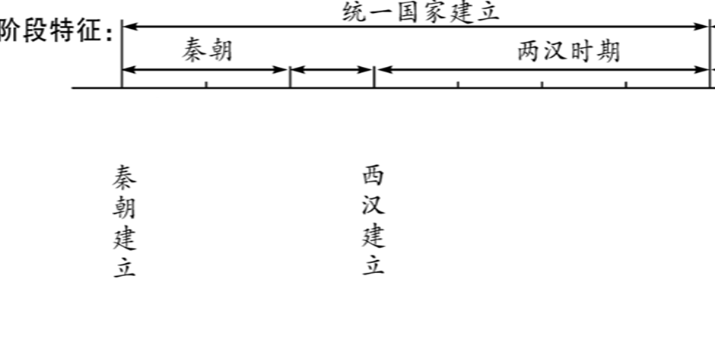
秦汉时期：统一多民族国家的建立与巩固
前221年
前202年
220年
魏国
建立

Slide 2
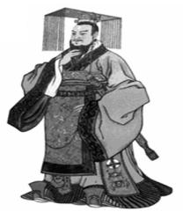
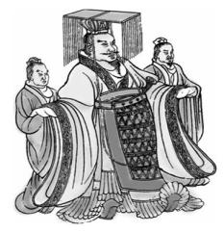
第三单元
秦汉时期：统一多民族国家的建立和巩固
秦皇汉武

Slide 3
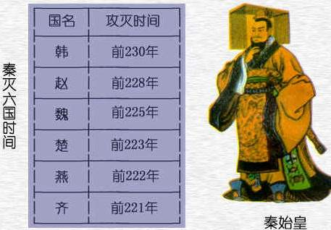
考点一
秦灭六国
1.奠定统一的政治基础：
军事基础：
2.灭六国的顺序：
3.秦朝建立：
4.意义：
商鞅变法
秦能统一六国的原因？
长平之战
1.统一顺应历史趋势；
2.统一符合人民愿望；
3.商鞅变法国力增强（主要原因）；
4.嬴政重用人才，雄才大略。
韩赵魏楚燕齐
前221年，咸阳，嬴政
结束春秋战国以来的分裂混战局面，建立了我国历史上第一个统一的中央集权的封建国家——秦朝。
1.我国历史上第一个奴隶制国家：
我国历史上第一个统一的中央集权的封建国家：
2.我国原始社会结束、奴隶社会开始的标志：
我国封建社会开始于：
易错易混点
夏朝
秦朝
夏朝的建立
战国时期

Slide 4
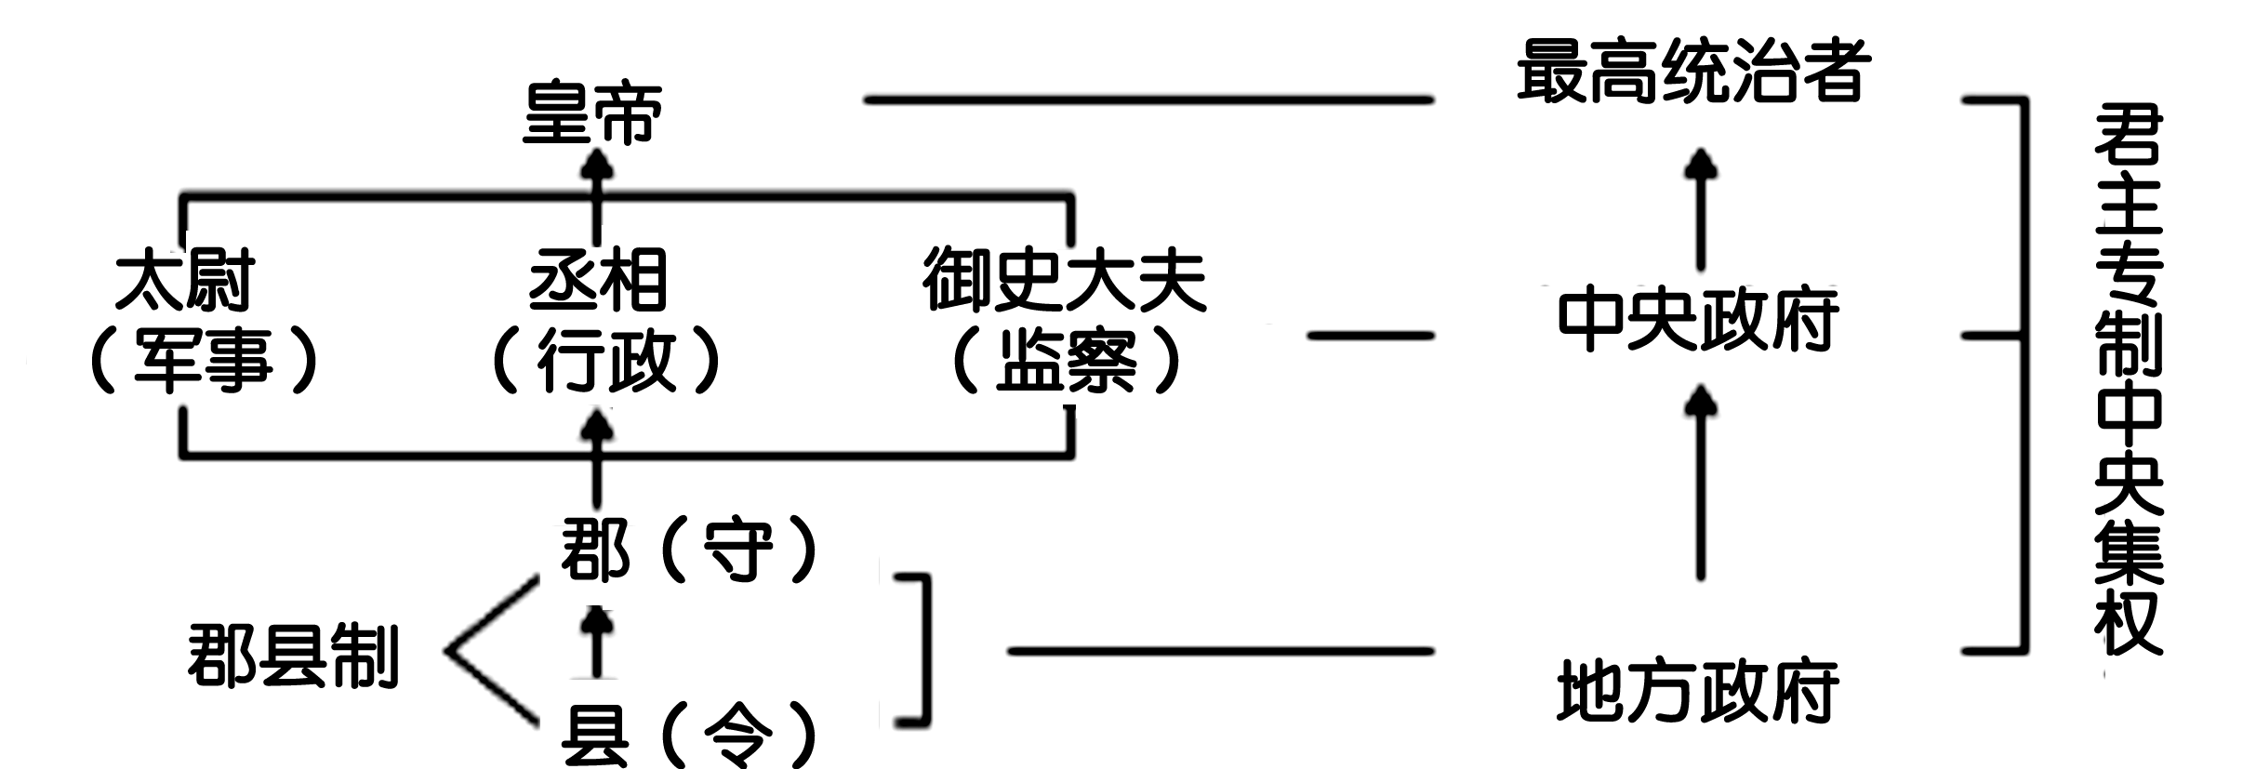
考点二
秦始皇巩固统一的措施
政治上，创立中央集权制度。
①最高统治者：称_____，总揽全国军政大权。(嬴政史称秦始皇)
②中央：设_______，由_____、_____、___________分掌______、________和_________，最后皇帝决断。
③地方：推行_______，废除西周以来的_________。
皇帝
三公制
丞相
太尉
御史大夫
行政
军事
监察
郡县制
分封制
★★易混易错点
1.县制开始：______时期(_________________)
2.“封建亲戚，以藩屏周”:________制，开始于_________，废除于________________。
3.丞相制度始于____________,废于___________
4.君主专制中央集权制度开始于__________，结束于_____________。
皇帝制
战国
秦国商鞅变法
分封
三公制
西周
秦朝秦始皇
秦朝秦始皇
明朝明太祖
郡县制
秦始皇
辛亥革命

Slide 5
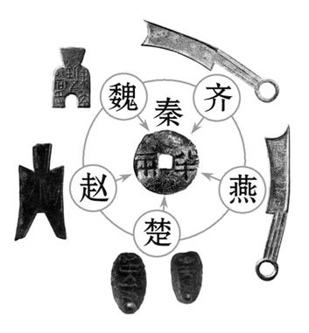
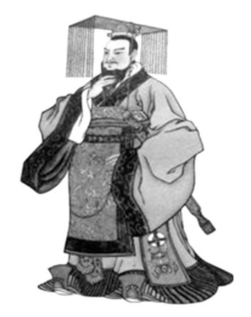
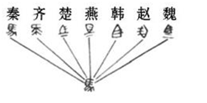
考点二
秦始皇巩固统一的措施
有利于各地经济的交流和发展。
圆形方孔半两钱
政治上：
经济上：
思想上：
文化上：
交通上：
军事上：
创立大一统的中央集权制度。
统一货币、度量衡。
焚书坑儒。
有利于政令推行和文化交流
统一文字--小篆，后推行隶书。
1.车同轨，修筑贯通全国的道路；
2.开通灵渠，沟通湘江和漓江。
促进交通往来。
便利南北水运交通
派蒙恬北击匈奴，筑长城
（抵御匈奴，东起辽东，西至临洮）
秦朝疆域：
北-长城 东-东海
南-南海 西-陇西
小篆

Slide 6
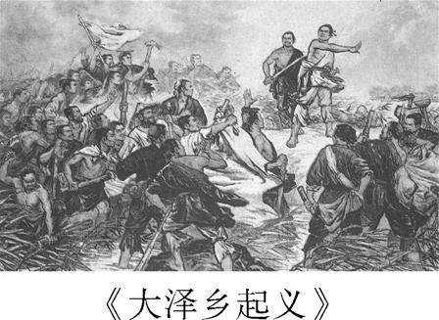
考点三
秦末农民起义与秦的灭亡
1.秦末农民起义
（1）陈胜吴广起义：公元 年，陈胜吴广在 起义。这是中国第一次农民大起义，他们的 精神，鼓舞了后世。
（2）项羽刘邦起义：公元 年， 在 中以少胜多,歼灭秦军主力。 率军攻入秦都咸阳，秦朝灭亡。
2.秦灭亡的根本原因：___________。
前209
大泽乡
革命首创
前207
项羽
巨鹿之战
刘邦
秦的暴政
【相关提醒】
1.灭亡秦的是：_____________________。
2.中国第一次农民起义是：_______________。
规模最大的农民起义是：_______________。
3.揭竿而起：________________。
破釜沉舟：________________。
刘邦（不是项羽）
陈胜吴广起义
太平天国运动
陈胜吴广起义
项羽的巨鹿之战

Slide 7
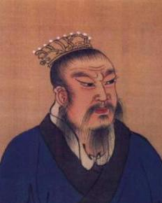
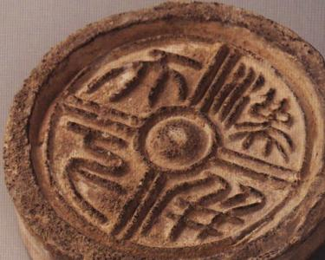
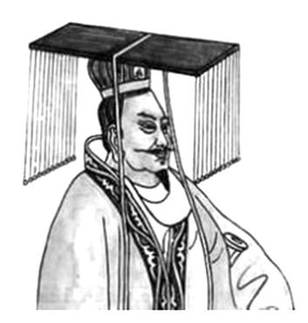
考点四
大一统的汉朝
1.西汉建立：
2.汉初政策：
3.汉武帝巩固大一统：
（1）背景：
（2）目的：
（3）措施
前202年，刘邦，长安
汉高祖----吸取秦亡教训，实行“休养生息
文景之治---继续“休养生息“，重视农业、轻徭薄赋、
“以德化民”、勤俭治国。
汉并天下瓦当
汉初郡国并行，导致王国问题。
加强中央集权，巩固统治。

Slide 8
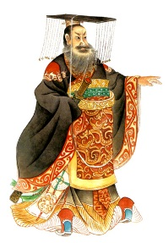
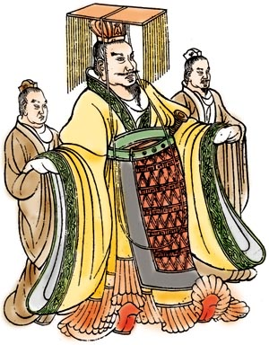
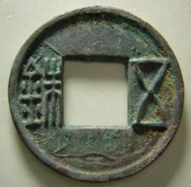
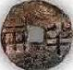
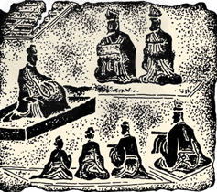
考点四
大一统的汉朝
 | 汉武帝
政治
经济
思想文化
民族
对外
影响
秦始皇
1.主父偃:颁布推恩令，削弱诸侯国势力；
2.地方设刺史，代表中央监察地方。
创立大一统的中央集权制度---皇帝制、三公制、郡县制
加强了中央集权。
铸币和盐铁经营权收中央，统一铸造五铢钱；
平抑物价。
统一货币、度量衡。
1.董仲舒：罢黜百家，独尊儒术；
2.在长安办太学，以五经为教材。
焚书坑儒；
统一文字为小篆，后推广隶书。
儒学居于主导地位，成为正统思想。
张骞通西域，加强与西域的联系
御匈奴、筑长城
开通丝绸之路，加强中外交流
西汉王朝在政治、经济、军事和思想上实现了大一统，进入鼎盛时期。
建立了中国历史上第一个统一的多民族的中央集权的封建国家。

Slide 9
总结
儒家思想的发展演变
时期及人物 | 发展 | 主张
春秋时期孔子
创立儒家学派
提出“仁”
战国时期孟子
发展儒家学说
主张“仁政”治国
秦朝秦始皇
打击儒家学说
焚书坑儒
西汉汉武帝
儒家学说成为正统思想
罢黜百家,独尊儒术
难点：秦始皇与汉武帝对儒家思想的态度手段截然相反，但实质相同----思想文化专制；目的相同----强化君权，巩固统治。

Slide 10
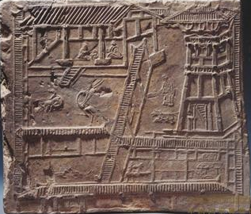
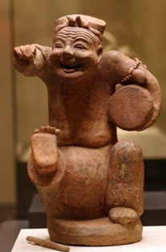
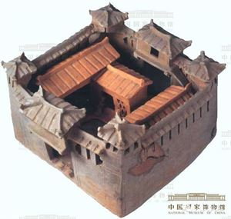
考点五
东汉的兴亡
1.王莽改新：
2.东汉建立：
3.光武中兴：
4.东汉统治危机：
5.黄巾起义：
9年，王莽夺权，建立新朝，西汉灭亡。
25年，刘秀，洛阳
光武帝统治后期，社会比较安定，经济恢复发展，史称“光武中兴”。
外戚与宦官交替专权
184年，张角领导黄巾起义。
打击了东汉统治，是东汉衰亡的直接原因。

Slide 11
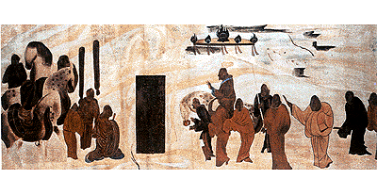
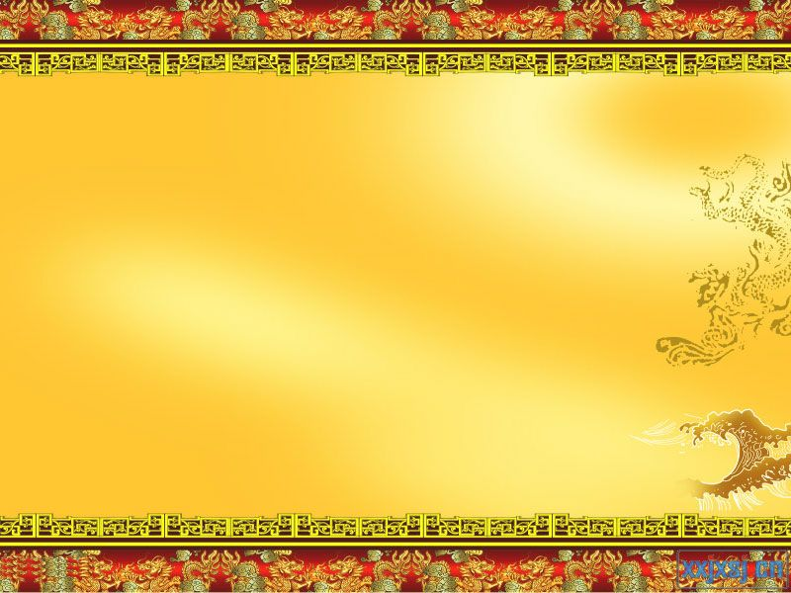
考点六
汉通西域和丝绸之路
凿空西域，其后使往者皆称博望侯 。——《史记》
热爱祖国、勇于开拓的精神，
英勇顽强、矢志不渝的意志。
张骞拜别汉武帝出使西域
目的：
经过：
影响：
1.第一次联合月氏夹击匈奴；
历代政府对新疆的管理：
2.第二次加强与西域各国的联系；
西汉
设西域都护，隶属中央；
第一次：前138年；
管理新疆
唐朝
设安西、北庭都护府；
第二次：前119年，漠北战役扫除障碍；
清朝
1.乾隆设伊犁将军；
1.前60年，西汉设立西域都护，新疆正式隶属中央；
2.1884年设行省；
新中国
实行民族区域自治，
设新疆维吾尔族自治区；
2.为丝绸之路开通创造了条件；

Slide 12
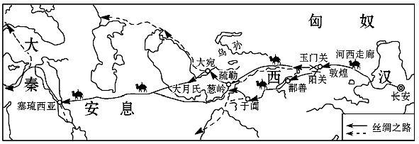
考点七
汉通西域和丝绸之路
1.玄奘天竺取经；
2.四大发明传到西方；
3.佛教传入中国；
4.阿拉伯数字传到西方。
西汉(张骞通西域后)
时期:
路线:
评价:
长安→河西走廊、今新疆地区→西亚→欧洲（大秦即罗马）
古代东西方往来的大动脉，促进了东西方经济和文化交流。
海上丝绸之路：汉武帝以后，西汉商人开辟了海上丝绸之路。
班超经营西域：东汉明帝时，加强了内地与西域的联系；
派甘英出使大秦，开辟了通往西亚的道路。

Slide 13
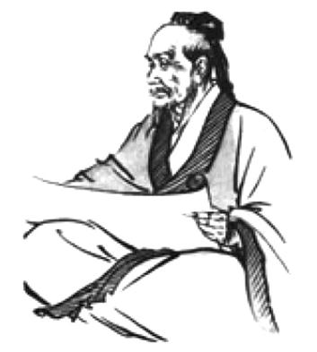
考点八
秦汉文化
科技 | 造 纸 术 |  | 秦汉科技领先的原因：
 | 医 学
宗教 | 佛教 |  | 相同点：
 | 道教
史学 | 《史记》 | 作者： 内容： 影响：
西汉时期发明造纸术；
东汉蔡伦改进造纸术—植物纤维纸。
1.国家统一社会安定；
2.对外交往频繁；
3.民族融合加强；
4.统治者重视教育。
东汉“医圣”张仲景《伤寒杂病论》,阐述中医理论和治病原则,提出对症治疗和“治未病”理论。
张仲景
东汉“神医”华佗擅长外科手术,制成麻沸散，编制“五禽戏”。
起源于古印度，西汉末年由丝绸之路传入我国，东汉明帝时传播开来。
东汉末年，起源中国四川青城山。张角创立太平道，张陵创立五斗米道。注重现实。
都符合统治者的需要。
西汉史学家司马迁；
记述从黄帝到汉武帝时期的历史
是我国第一部纪传体通史。
鲁迅评价《史记》：
“史家之绝唱，无韵之离骚”。

Slide 14

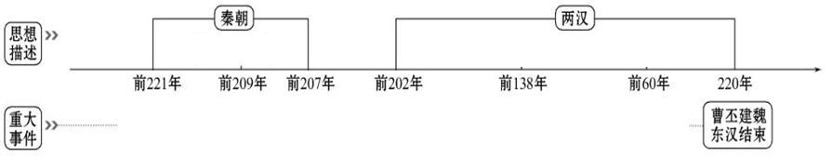
【时空坐标】
焚书坑儒
罢黜百家，独尊儒术
秦王嬴政统一全国
陈胜吴广起义
秦朝灭亡
刘邦建立汉朝
张骞出使西域
西汉设西域都护

Slide 15
【历史评价】
评价历史人物：将历史人物放在特定的历史条件下客观、辩证、全面地评价
1.如何评价秦始皇?
2.如何评价汉武帝?
功:中国历史上的第一位皇帝，被称为“千古一帝”。统一了六国，建立中央集权统治，统一文字、度量衡，北御匈奴、开发南疆，是一位政绩斐然的帝王。
过:他为加强思想控制而“焚书坑儒”，使中国文化遭到很大破坏，修建长城等工程使得徭役繁重，人民苦不堪言。
但总体来说他功大于过，对中国历史影响深远。
功：汉武帝是中国历史上具有雄才大略的皇帝，他的大一统措施增强了西汉的国力，中央集权空前加强，政治、经济、文化呈现繁荣景象，西汉进入最强盛的时期。
过：他晚年连年征战，耗费民力、物力，使社会出现动荡。
但总体来说他是一位有作为的皇帝。

